Slide 1
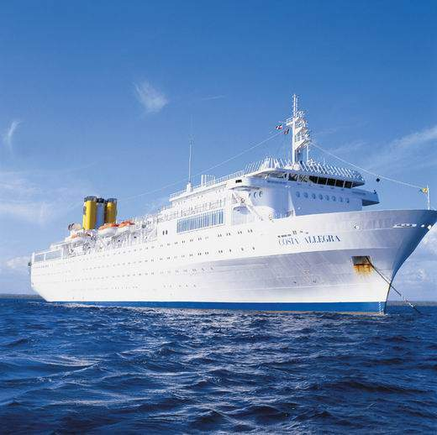
船长
大港中心小学

Slide 2
màn mǎ qì zhì
诺曼底 玛丽 哭泣 秩序
fù jiàn bù bó
副队长 舰桥 阴森可怖 薄雾
轻歌曼舞 单薄 刻薄 玛瑙
泣不成声 军舰 恐怖

Slide 3
忠于职守
哈尔威巍然屹立在他的船长岗位上，沉着镇定地指挥着，控制着，领导着。

Slide 4
突然，沉沉夜雾中冒出一个阴森森的往前翘起的船头。

Slide 5

哈尔威船长站在指挥台上，大声吼道：“大家安静，注意听命令！把救生艇放下去。妇女先走，其他乘客跟上，船员断后。必须把60人全都救出去！”

Slide 6
井然有序
：形容有条理，一点
儿都不紊乱。

Slide 7
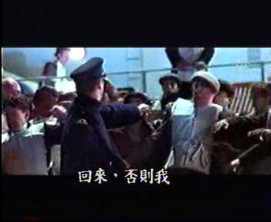

Slide 8
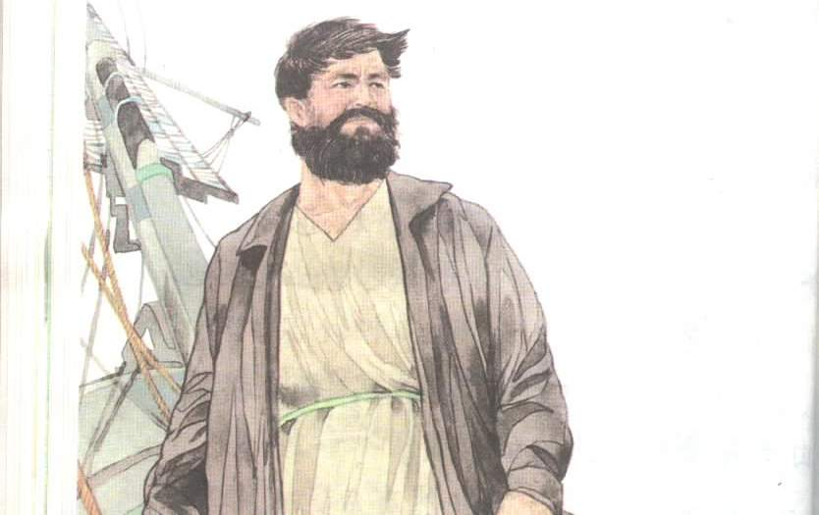
哈尔威船长一生都要求自己忠于职守，履行做人之道。面对死亡，他又一次运用了一名英雄的权利。

Slide 9
平静从容、
视死如归

